Slide 1

Introducción a GitHub & GitHub Desktop
Lic. Santiago Rodríguez Paniagua. (2019)

Slide 2
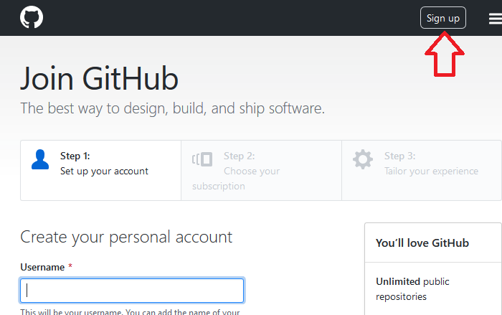
1) Crear una cuenta en GiHub
Es mejor usar una cuenta de Microsoft, Hotmail o Outlook para registrarse.

Slide 3
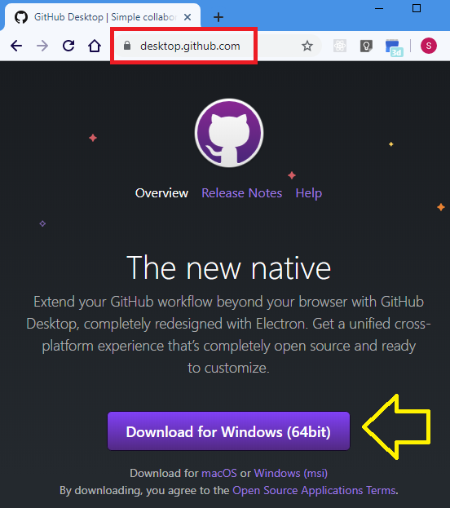
2) Descargar GitHub Desktop
Al terminar el asistente de instalación
hay que iniciar sesión con el mismo
Usuario que se usó en GitHub.com

Slide 4
Clonar repositorios existentes

Slide 5
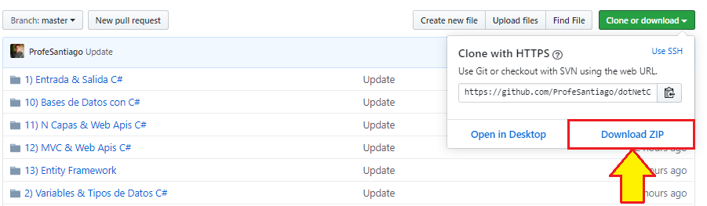
3.1) Bajar como Zip desde GitHub.com
Nota: Esta opción es más rápida y ayuda a tener una copia de todo el repositorio, el problema es que cada vez que hayan cambios, hay que volver a descargar el archivo Zip.

Slide 6
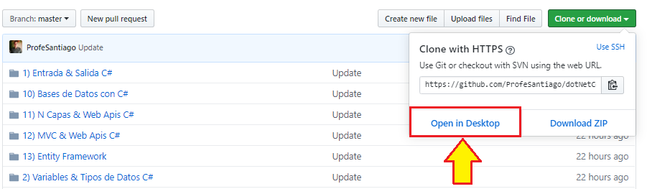
3.2) Clonar desde GitHub.com a GitHub Desktop
Nota: Esta opción funciona unicamente si está instalado en el equipo el GitHub Desktop.

Slide 7
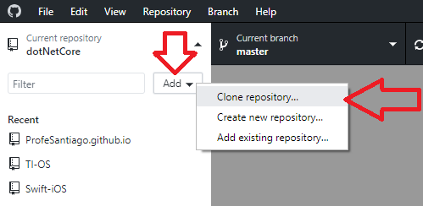
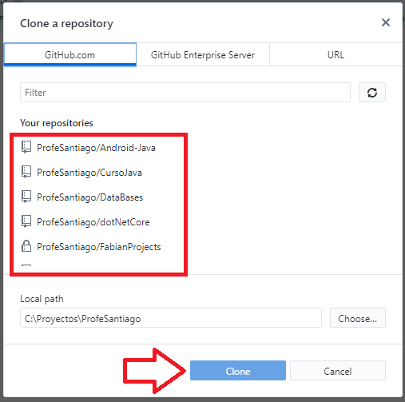
3.3) Clonar desde GitHub Desktop
En este caso se pueden buscar los repositorios de GitHub.com desde la herramienta Desktop .

Slide 8
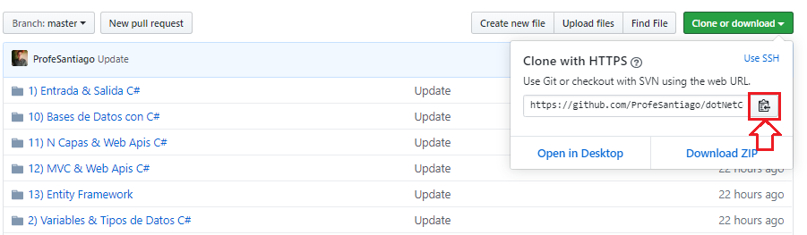
3.4) Clonar desde GitHub.com a otro cliente Git
Nota: En esta opción solo hay que copiar la ruta para luego pegarla en un cliente Git como: TortoiseGit, SmartGit, Git-Cola, GitKraken, Visual Studio Code, Eclipse, NetBeans, etc..

Slide 9
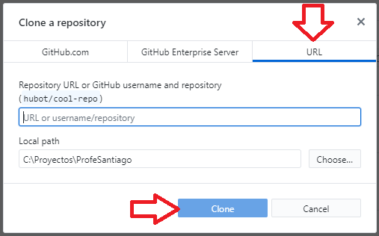
3.4) Clonar desde GitHub.com a otro cliente Git #2
Nota: En esta opción solo hay que copiar la ruta para luego pegarla en un cliente Git como: TortoiseGit, SmartGit, Git-Cola, GitKraken, Visual Studio Code, Eclipse, NetBeans, etc..

Slide 10
Subir y Bajar cambios del un repositorio

Slide 11
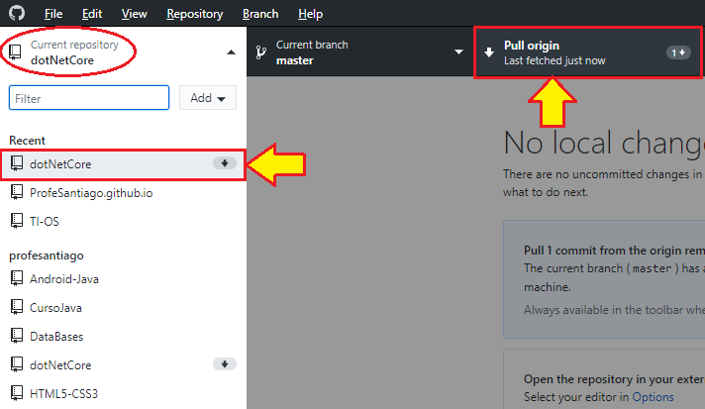
4) Bajar cambios de un repositorio existente
Desde GitHub Desktop, hay que seleccionar el repositorio deseado, presionar la pestaña / Botón: Fetch y luego Pull.

Slide 12
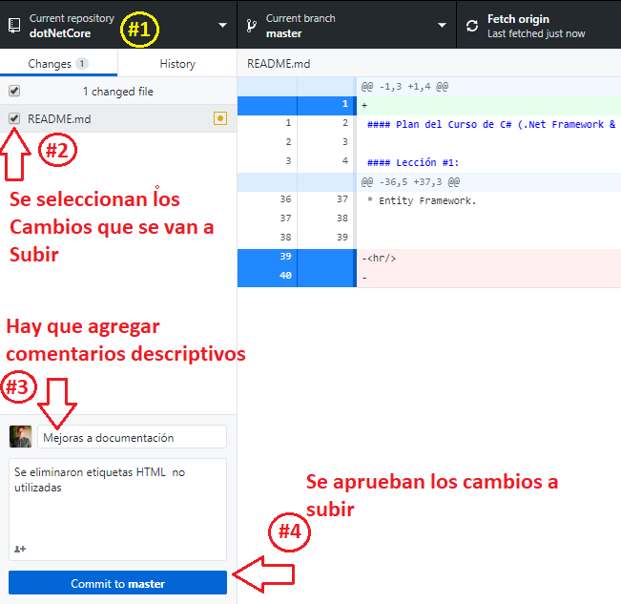
5) Subir cambios a un repositorio existente

Slide 13
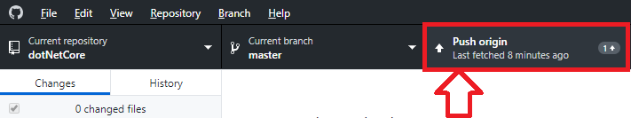
5) Subir cambios a un repositorio existente #2

Slide 14
Cursos y Tutoriales de Programación:
https://profesantiago.github.io/
Blog de Programación y Tecnología:
https://elprofesantiago.blogspot.com/

